Slide 1
SDD
System Design

Slide 2

Design Goals
Performance
Produttività
Memoria
Tempo di risposta
Affidabilità
Robustezza
Disponibilità
Tolleranza ai guasti
Sicurezza
Manutenzione
Estendibilità
Portabilità
Tracciabilità
Adattabilità
Costi
Costo di sviluppo
Usabilità
Utilità

Slide 3

Design Trade offs
Funzionalità
Usabilità
Costi
Robustezza
Portabilità
Efficienza

Slide 4
Design Trade offs
Costi
Riusabilità
Tempo di risposta
Affidabilità
Sviluppo rapido
Funzionalità

Slide 5



Sistema Corrente VS proposto
Sistema Corrente
Sistema Proposto
Cosa deve fare Hilo?
Scheduling Efficiente
Comunicazione Puntuale
Supporto psicologico
Intelligenza Artificiale

Slide 6
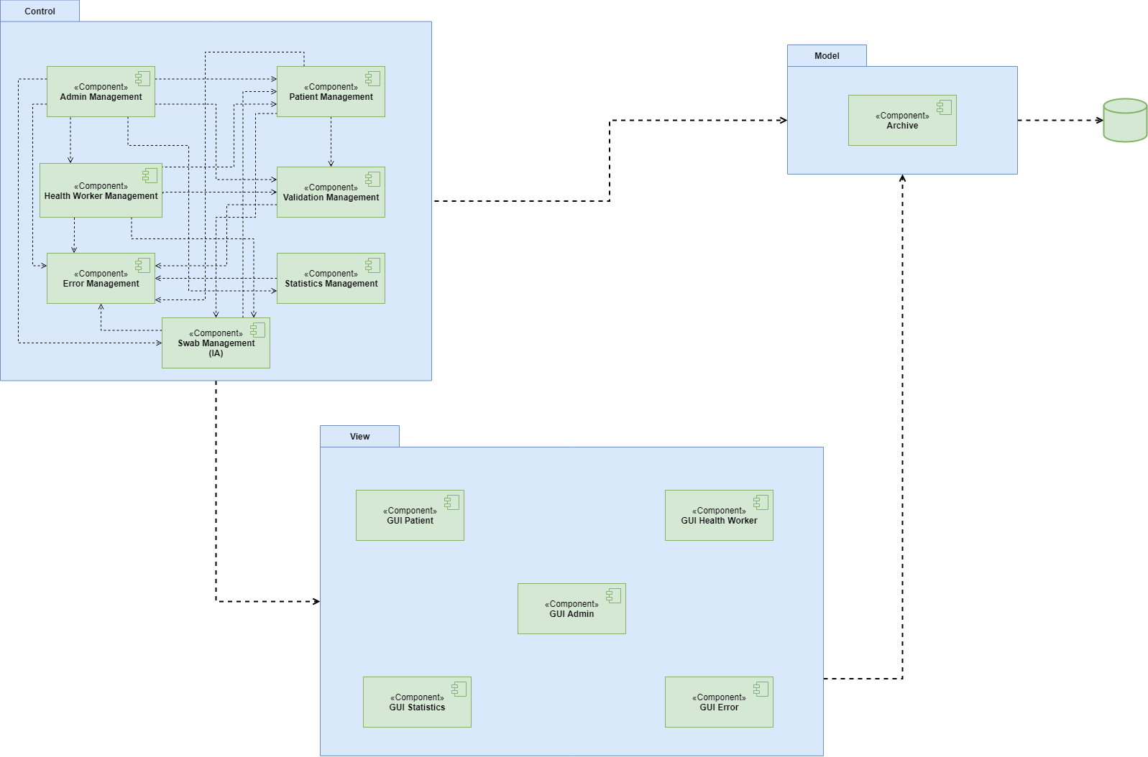
Component Diagram

Slide 7
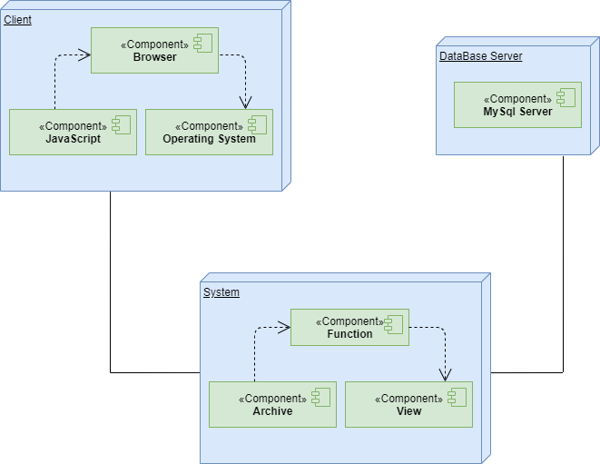
Deployment Diagram

Slide 8
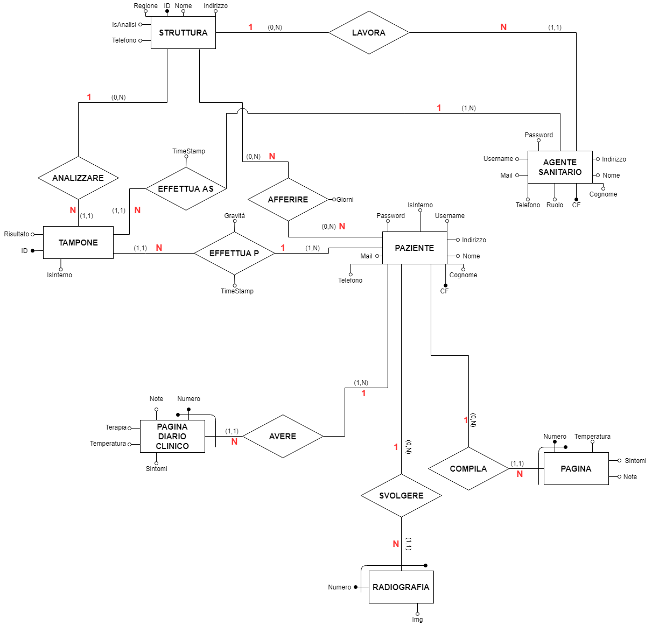
Gestione Dati Persistenti

Slide 9
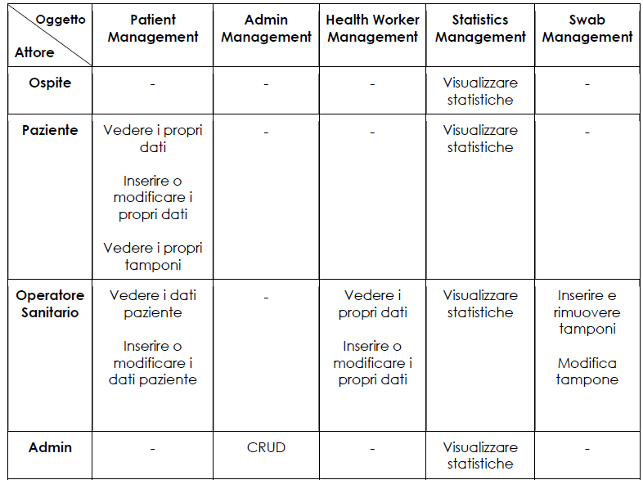
Controllo Accessi

